Slide 1
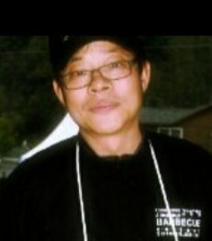
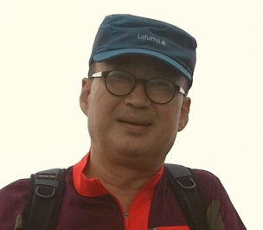



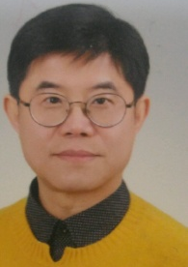
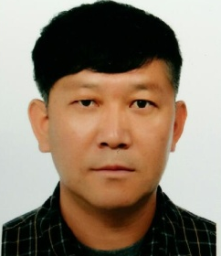
Official Judge
김 재 구
Kim, Jae-goo
이 사람은 대한아웃도어바비큐협회가 인정하는 공식 심판임을 확인합니다.
This person is official judge of confirm by KOOBA
May. 15. 2016
Official Judge
성 창 수
Sung, Chang-soo
이 사람은 대한아웃도어바비큐협회가 인정하는 공식 심판임을 확인합니다.
This person is official judge of confirm by KOOBA
May. 15. 2016
Official Judge
신 성 봉
Shin, Seong-bong
이 사람은 대한아웃도어바비큐협회가 인정하는 공식 심판임을 확인합니다.
This person is official judge of confirm by KOOBA
May. 15. 2016
Official Judge
이 재 천
Lee, Jae-cheon
이 사람은 대한아웃도어바비큐협회가 인정하는 공식 심판임을 확인합니다.
This person is official judge of confirm by KOOBA
May. 15. 2016

Slide 2
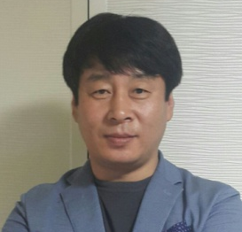
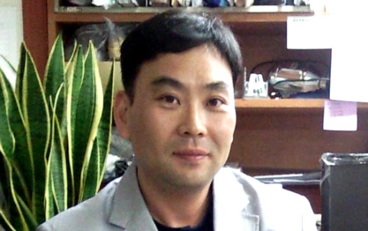
Official Judge
최 우 혁
Choi, Woo-hyeok
이 사람은 대한아웃도어바비큐협회가 인정하는 공식 심판임을 확인합니다.
This person is official judge of confirm by KOOBA
May. 15. 2016
Official Judge
오 택 수
Oh, Taek-soo
이 사람은 대한아웃도어바비큐협회가 인정하는 공식 심판임을 확인합니다.
This person is official judge of confirm by KOOBA
April. 15. 2012

Slide 3

Official Judge
김 재 구
Kim, Jae-goo
이 사람은 대한아웃도어바비큐협회가 인정하는 공식 심판임을 확인합니다.
This person is official judge of confirm by KOOBA
2016. 05. 15.
May. 15. 2016
Official Judge
성 창 수
Sung, Chang-soo
이 사람은 대한아웃도어바비큐협회가 인정하는 공식 심판임을 확인합니다.
This person is official judge of confirm by KOOBA
2016. 05. 15.
May. 15. 2016
Official Judge
이 재 천
Lee, Jae-cheon
이 사람은 대한아웃도어바비큐협회가 인정하는 공식 심판임을 확인합니다.
This person is official judge of confirm by KOOBA
2016. 05. 15.
May. 15. 2016
상기인들은 사단법인 대한아웃도어바비큐협회 공식 심판임을 증명합니다.
2019년 8월 30일
사단법인 대한아웃도어바비큐협회 회장
차 영 기 (인)

